Slide 2
Ca Nhập Lễ Ngợi Ca Nguyễn Duy

Slide 3
Đk: Từ bình minh con dâng hết tâm tình. Tụng ca Chúa Thiên đình một bài thơ kính tin. Trọn tình yêu khi đêm về sao sang. Con say lời chúc tụng ngợi ca Danh Chúa thôi.

Slide 4
Tk4: Đàn nhịp nhàng cùng với bước thu sang và dòng đời trời giá buốt đêm đông. Mùa lại mùa cùng nhau ca khen Chúa. Ngài tạo dựng non nước luôn đẹp tươi.

Slide 5
Đk: Từ bình minh con dâng hết tâm tình. Tụng ca Chúa Thiên đình một bài thơ kính tin. Trọn tình yêu khi đêm về sao sang. Con say lời chúc tụng ngợi ca Danh Chúa thôi.

Slide 7
KINH VINH DANH

Slide 8
Chủ tế: Vinh danh Thiên Chúa trên các tầng trời. A+B: Và bình an dưới thế cho người thiện tâm.

Slide 9
A: Chúng con ca ngợi Chúa.
B: Chúng con chúc tụng Chúa. A: Chúng con thờ lạy Chúa.
B: Chúng con tôn vinh Chúa.

Slide 10
A: Chúng con cảm tạ Chúa vì vinh quang cao cả Chúa.
B: Lạy Chúa là Thiên Chúa, là Vua trên trời, là Chúa Cha toàn năng.

Slide 11
A: Lạy con một Thiên Chúa, Chúa Giêsu Kitô.
B: Lạy Chúa là Thiên Chúa, là Chiên Thiên Chúa là Con Đức Chúa Cha.

Slide 12
A: Chúa xóa tội trần gian, xin thương xót chúng con.
B: Chúa xóa tội trần gian, xin nhậm lời chúng con cầu khẩn.

Slide 13
A: Chúa ngự bên hữu Đức Chúa Cha, xin thương xót chúng con.
B: Vì lạy Chúa Giêsu Kitô, chỉ có Chúa là Đấng Thánh.

Slide 14
Chỉ có Chúa là Chúa, chỉ có Chúa là đấng tối cao.
A+B: Cùng Đức Chúa Thánh Thần trong vinh quang Đức Chúa Cha.
Amen.

Slide 16
Thánh Vịnh 97 Lễ Đức Maria Vô Nhiễm Nguyên Tội Lm. Kim Long

Slide 17
Đk: Hát lên khúc tân ca mừng Thiên Chúa vì Ngài đã thực hiện biết bao kỳ công.

Slide 18
Tk1: Hát lên một khúc tân ca ngợi khen Chúa Trời, vì Chúa đã tạo tác biết bao kỳ công. Nhờ tay thực uy dũng Ngài đã vinh thắng, vinh thắng nhờ cánh tay thánh thiện của Ngài.

Slide 19
Đk: Hát lên khúc tân ca mừng Thiên Chúa vì Ngài đã thực hiện biết bao kỳ công.

Slide 20
Tk2: Chúa nay dọi chiếu trên ta hồng ân cứu độ. Mạc khải cùng vạn quốc đức công bình đây. Tình thương, lòng trung tín rầy Ngài đã nhớ, ban xuống nhà Ích-diên, chính dân riêng Ngài.

Slide 21
Đk: Hát lên khúc tân ca mừng Thiên Chúa vì Ngài đã thực hiện biết bao kỳ công.

Slide 22
Tk3: Khắp nơi toàn cõi dương gian rầy đã ngắm nhìn. Nhìn Chúa dùng quyền phép cứu độ trần gian. Nào mau ngợi khen Chúa, địa cầu muôn nơi, vui sướng đàn hát lên, hỉ hoan reo hò.

Slide 23
Đk: Hát lên khúc tân ca mừng Thiên Chúa vì Ngài đã thực hiện biết bao kỳ công.

Slide 25
Kính mừng Ma-ri-a đầy ơn phúc, Chúa ở cùng Mẹ, Mẹ diễm phúc hơn các phụ nữ.
Alleluia - Alleluia:
Alleluia …

Slide 28
KINH TIN KÍNH

Slide 29
Tôi tin kính một Thiên Chúa là Cha toàn năng, Đấng tạo thành trời đất, muôn vật hữu hình và vô hình.

Slide 30
Tôi tin kính một Chúa Giêsu Kitô, Con Một Thiên Chúa, Sinh bởi Đức Chúa Cha từ trước muôn đời.

Slide 31
Người là Thiên Chúa bởi Thiên Chúa, Ánh Sáng bởi Ánh Sáng, Thiên Chúa thật bởi Thiên Chúa thật,

Slide 32
được sinh ra mà không phải được tạo thành, đồng bản thể với Đức Chúa Cha: nhờ Người mà muôn vật được tạo thành.

Slide 33
Vì loài người chúng ta và để cứu độ chúng ta, Người đã từ trời xuống thế.

Slide 34
Bởi phép Đức Chúa Thánh Thần, Người đã nhập thể trong lòng Trinh Nữ Maria, và đã làm người.

Slide 35
Người chịu đóng đinh vào thập giá vì chúng ta, thời quan Phongxiô Philatô; Người chịu khổ hình và mai táng, ngày thứ ba Người sống lại như lời Thánh Kinh.

Slide 36
Người lên trời, ngự bên hữu Đức Chúa Cha, và Người sẽ lại đến trong vinh quang để phán xét kẻ sống và kẻ chết, Nước Người sẽ không bao giờ cùng.

Slide 37
Tôi tin kính Đức Chúa Thánh Thần là Thiên Chúa và là Đấng ban sự sống, Người bởi Đức Chúa Cha và Đức Chúa Con mà ra,

Slide 38
Người được phụng thờ và tôn vinh cùng với Đức Chúa Cha và Đức Chúa Con: Người đã dùng các tiên tri mà phán dạy.

Slide 39
Tôi tin Hội Thánh duy nhất thánh thiện công giáo và tông truyền.

Slide 40
Tôi tuyên xưng có một Phép Rửa để tha tội. Tôi trông đợi kẻ chết sống lại và sự sống đời sau. Amen.

Slide 41
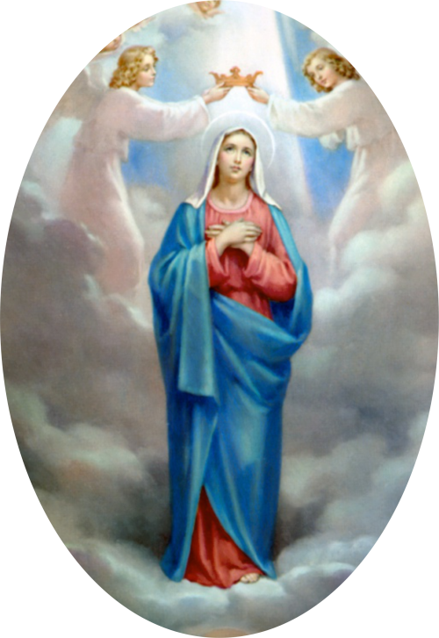
LỜI NGUYỆN TÍN HỮU
Đức Maria đã luôn lắng nghe và thực hành Lời Chúa, vì thế Mẹ được Thiên Chúa ban phần thưởng quý báu nhất chính là Nước thiên đàng. Với niềm khát khao mai sau cũng được về trời cùng Mẹ,

Slide 42
Ca Dâng Lễ
DÂNG
Lm. Nguyễn Duy

Slide 43
Tk1: Nguyện dâng Chúa lễ tình yêu chân thành. Này tấm bánh đây rượu nho thơm ngát. Nguyện dâng Chúa đôi bàn tay con hiến. Chúa thương chấp nhận ban phúc lành tháng năm.

Slide 44
Đk: Nguyện dâng Chúa tâm tình con thiết tha. Xin Cha thương ủ ấp trái tim hồng. Nguyện dâng Chúa bánh rượu thơm trắng trong. Xin trung kiên mến yêu Ngài hết lòng.

Slide 45
Tk2: Đoàn con cái đã về đây chung lời. Hợp dâng Chúa tâm hồn và thân xác. Nguyện mãi mãi suốt đời yêu nhau hơn. Chúa thương kết hiệp muôn tấm long chúng con.

Slide 46
Đk: Nguyện dâng Chúa tâm tình con thiết tha. Xin Cha thương ủ ấp trái tim hồng. Nguyện dâng Chúa bánh rượu thơm trắng trong. Xin trung kiên mến yêu Ngài hết lòng.

Slide 49
Ca Nguyện Hiệp Lễ Chúa Trong Đời Con Lm. Thái Nguyên

Slide 50
Tk1: Chúa vẫn âm thầm từng ngày trong con, với những vui buồn cuộc đời nhân gian, bước con lầm than tình Chúa vẫn dâng tràn. Tình yêu của Chúa ví như khung trời xanh, ngày đêm lặng lẽ vẫn chở che mọi lúc, bước con an bình đời thắm tuoi đẹp tình.

Slide 51
Đk: Chúa ở cùng con với tấm lòng son sống cho đời con chan chứa khôn vơi tình thương Chúa sang ngời. Tình con dâng Chúa quyết tâm từ đây mến yêu nồng saydaan thân dựng xây trọn cả cuộc đời này.

Slide 52
Tk2: Chúa vẫn âm thầm lặng nhìn con đi, ánh mắt nhân từ dịu dàng yêu thương, bước đi ngàn phương cùng với con trên đường. Tình yêu của Chúa thắm tô cho đời con, làm nên cuộc sống sang ngời trong tình mến, mãi luôn vững bền tình Chúa ôi ngọt mềm.

Slide 53
Đk: Chúa ở cùng con với tấm lòng son sống cho đời con chan chứa khôn vơi tình thương Chúa sang ngời. Tình con dâng Chúa quyết tâm từ đây mến yêu nồng saydaan thân dựng xây trọn cả cuộc đời này.

Slide 56
Ca Kết Lễ Cung Chúc Trinh Vương Hoài Đức

Slide 57
Tk1: Cung chúc Trinh Vương không hề nhiễm tội truyền, thật Mẹ là Mẹ Thiên Chúa, Mẹ khiết trinh trọn đời. Cung chúc Trinh Vương là kho tích ơn thiêng, Mẹ đã hy sinh hiệp thông để cứu chuộc nhân loài.

Slide 58
Đk: Mẹ Maria! Ai là không được Mẹ thương đến, khốn thay nhân loại mê đắm nên lãng quên. Mẹ Fatima! Con nguyện xin đền tạ yêu mến, muốn hy sinh nhiều, yên ủi Mẹ khỏi ưu phiền.

